Slide 1
স্বাগতম

Slide 2
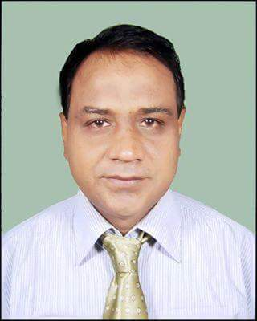
পরিচিতি
মোঃ মজিবুর রহমান ভাষা শিক্ষক বাংলা সরকারি টেকনিক্যাল স্কুল ও কলেজ নেত্রকোণা।
তারিখঃ 17/০9/২০১9
শ্রেনিঃ দশম
বিষয়ঃ বাংলা-2
শিক্ষার্থীঃ 94 জন
সময়ঃ ৫০ মিনিট

Slide 3
ভেবে বলতো ছবিগুলো কিসের

Slide 4
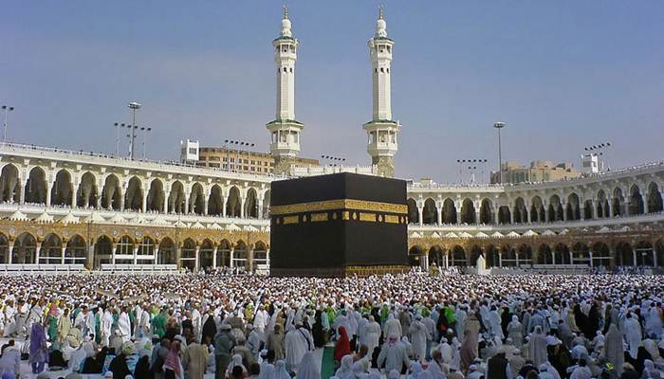
এই ছবি কোন পবিত্র স্থানের

Slide 5
আমাদের আজকের পাঠ
মানুষ মুহম্মদ (সঃ)
এস ওয়াজেদ আলি

Slide 6
শিখনফল
এই পাঠ শেষে শিক্ষার্থিরা …
লেখক পরিচিতি বলতে পারবে।
প্রবন্ধটি প্রমিত উচ্চারণে পাঠ করতে পারবে।
প্রবন্ধটির নতুন নতুন শব্দ শিখতে পারবে।
প্রবন্ধটির মূলভাব ব্যাখ্যা করতে পারবে।

Slide 7
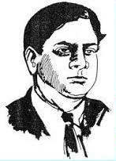
লেখক পরিচিতি
এস ওয়াজেদ আলি
জন্ম: ১৮৯৬ খ্রিষ্টাব্দ
জন্ম স্থান সাতক্ষিরা
পেশা: সাংবাদিক
শিক্ষা:
বি এ
মৃত্যু: ১৯৫৪
উল্লেখযোগ্য
গ্রন্থ
সৈয়দ আহমদ
মরু ভাস্কর

Slide 8
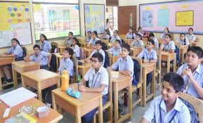
শিক্ষার্থীদের
নিরব পাঠ
শিক্ষকের
আদর্শ পাঠ

Slide 9
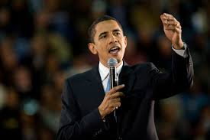
এসো আজকের পাঠের নতুন শব্দার্থসমূহ শিখে নেই
আল্লাহর প্রেরিত পুরুষ
রাসুল
পরহিতব্রতি
বয়ান
পরের উপকারে নিয়জিত
মুখ নিঃসৃত বাণী

Slide 10
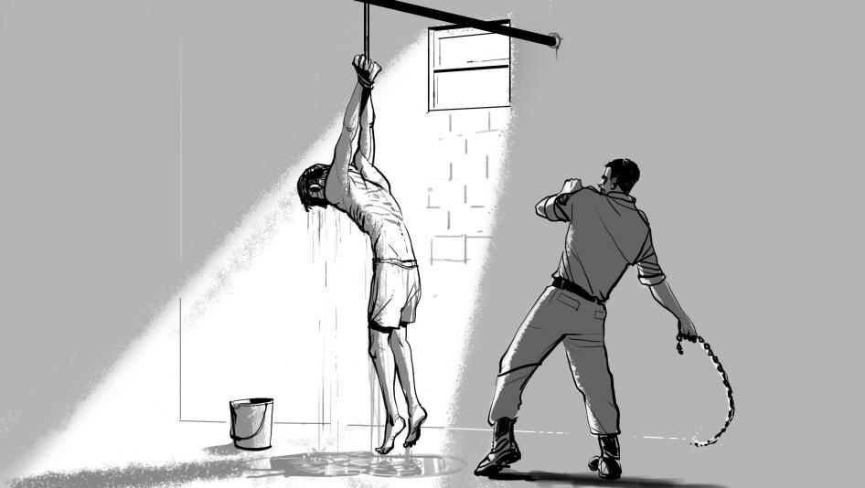
আজকের পাঠের আরো কিছু নতুন শব্দার্থ শিখি
নির্যাতন
রাহি
অত্যাচার
পথিক

Slide 11
একক কাজ
হযরত মুহম্মদ (সঃ) ৫টি গুণাবলী লিখ –

Slide 12
দলীয় কাজ
‘মুহম্মদ(সঃ) একজন রাসুল বৈ আর কিছু নন’ উক্তিটি আলোচনা কর।

Slide 13
মূল্যায়ন
এস ওয়াজেদ আলি কত সালে জন্ম গ্রহণ করেন?
হযরত মুহম্মদ (সঃ) দেখতে কেমন ছিলেন?
মক্কাবাসীরা হযরতের উপর কেন অত্যাচার চালাইয়াছিল?
মুহম্মদ (সঃ) এর মানবীয় গুণাবলী বর্ণনা কর।

Slide 14
বাড়ির কাজ
মহানবি (সঃ) এর আদর্শ থেকে শিক্ষা নিয়ে আমরা কীভাবে নিজেদের চরিত্র গঠণ করতে পারি তা বর্ণনা কর।

Slide 15
সবাইকে ধন্যবাদ

